Slide 1
Ανάλυση δόσεων συστημάτων ιατρικής απεικόνισης CT και SPECT με χρήση τεχνικών Μόντε Κάρλο
Σχολή : Μηχανικών.
Τμήμα: Μηχανικών Βιομηχανικής Σχεδίασης και Παραγωγής.
2^{η} Ετήσια Έκθεση Προόδου ΕΛΚΕ – Πα.Δ.Α.
Ονοματεπώνυμο Υπ. Διδάκτορα: Νικόλαος Χατζησάββας.
Μέλη Συμβουλευτικής Επιτροπής:
Γεώργιος Πρινιωτάκης
Ιωάννης Βαλαής
Αιγάλεω, 24 Νοεμβρίου 2021

Slide 2
Περιεχόμενα
Στόχος και αντικείμενο διδακτορικής έρευνας
Αναφορά προόδου
Αποτελέσματα (πίνακες, σχήματα, εικόνες, διαγράμματα)
Προβλήματα που αντιμετωπίστηκαν
Δημοσιεύσεις / συμμετοχή σε συνέδρια
Επόμενα ερευνητικά βήματα
Χρονοδιάγραμμα

Slide 3
Στόχος και αντικείμενο διδακτορικής διατριβής
Η Διδακτορική διατριβή με τίτλο Ανάλυση Δόσεων Συστημάτων Ιατρικής Απεικόνισης CT και SPECT με χρήση Τεχνικών Μόντε Κάρλο, έχει ως στόχο την κατανόηση, μελέτη και προσομοίωση των συστημάτων CT & SPECT όσον αφορά τις δόσεις ακτινοβολίας από τις πηγές ακτινοβόλησης.
Η ανάλυση γίνεται με πιστοποιημένα Συστήματα Μόντε Κάρλο ανοιχτού λογισμικού.

Slide 4
Αναφορά προόδου
Εγκατάσταση Πακέτων ανοιχτού λογισμικού GATEv9.0, EGSNRCmp, STIRv4.0.0 & TOPASv3.8.1 σε περιβάλλον Windows 10 μέσω της εφαρμογής Windows Subsystem for Linux (WSLv2.0).
Εγκατάσταση του εργαλείου GWSL σε περιβάλλον windows 10 για την εκτέλεση γραφικών εφαρμογών σε απομακρυσμένα περιβάλλοντα Linux στα Windows.

Slide 5
Αναφορά προόδου
Μετρήσεις πεδίου στο πανεπιστημιακό νοσοκομείο Λάρισας στο μηχάνημα AnyScan S Dual-Head Flex SPECT, με πηγή ακτινοβόλησης ισοτόπου τεχνήτιο-99m (^{99m}Tc) μέσα από χειροποίητο ανθρωπόμορφο ομοίωμα στήθους και κοιλιακής χώρας, που γεμίζει με νερό ή άλλο υγρό, κατασκευασμένο από Plexiglas με υποδοχές μέσα στο ομοίωμα για την είσοδο συρίγγων με το ισότοπο

Slide 6
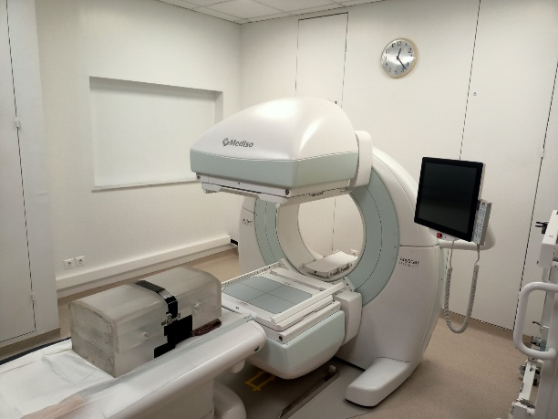
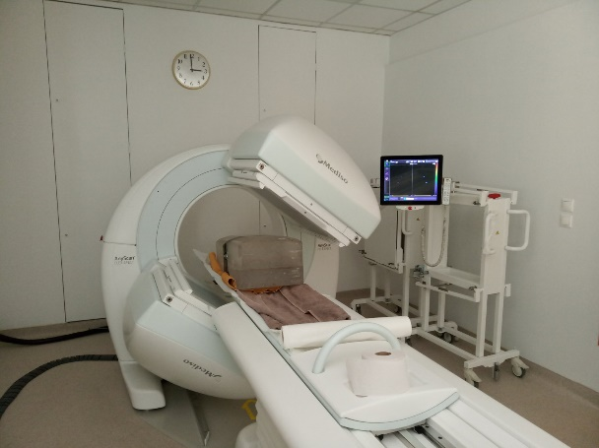
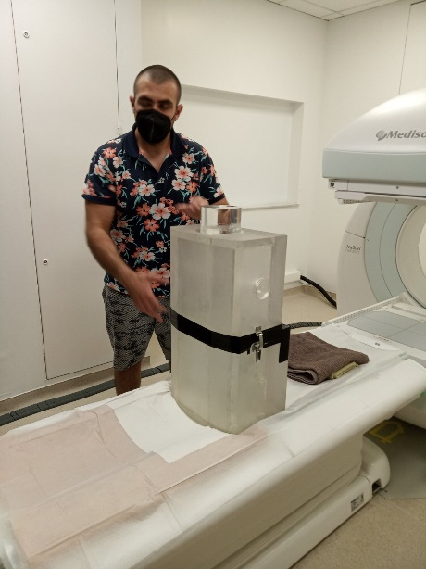
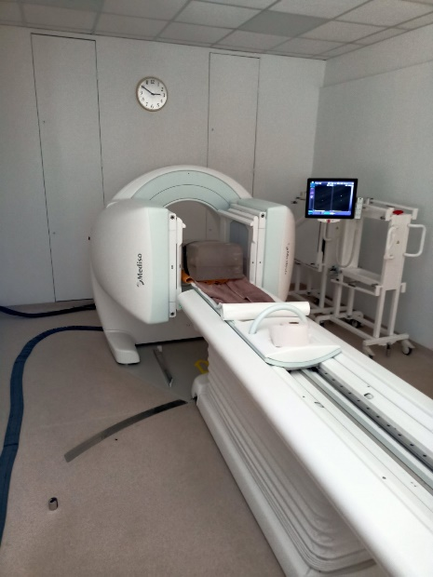
Αναφορά προόδου

Slide 7
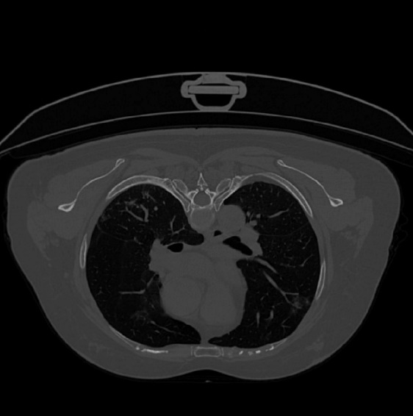
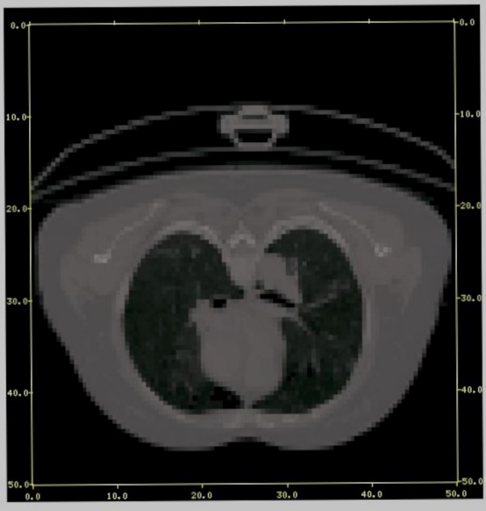
Αποτελέσματα
Κατασκευή ομοιωμάτων για Monte Carlo προσομοίωση (egsphantom) από εικόνες CT

Slide 8
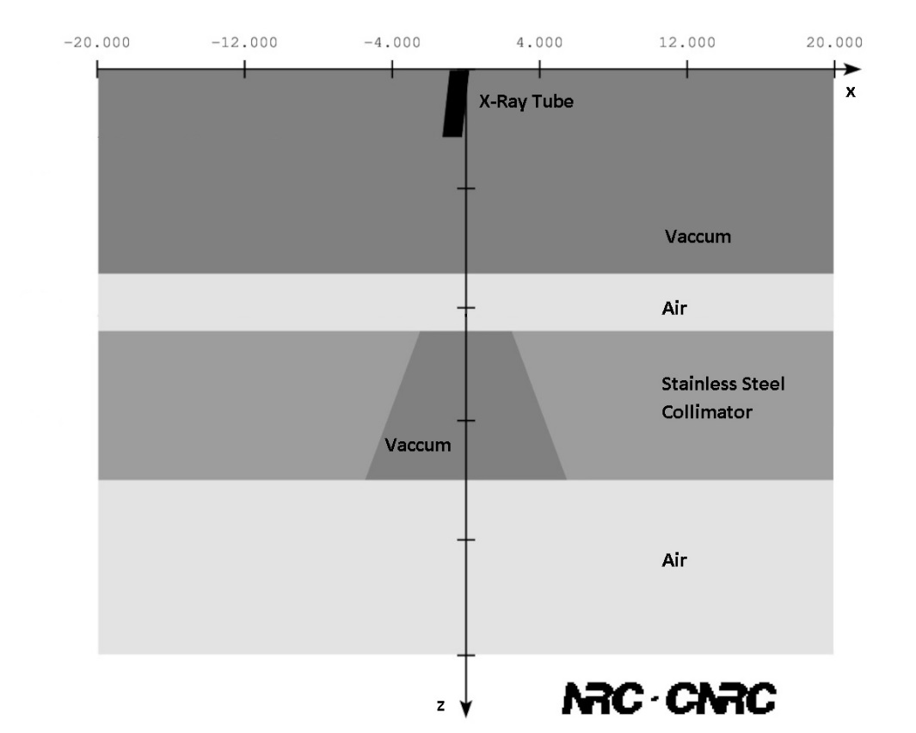
Αποτελέσματα
Προσομοίωση Λυχνίας ακτινών - Χ

Slide 9
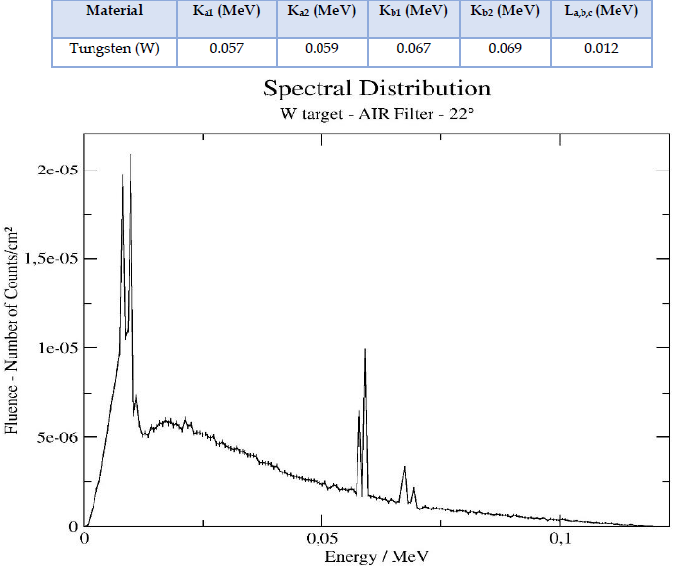
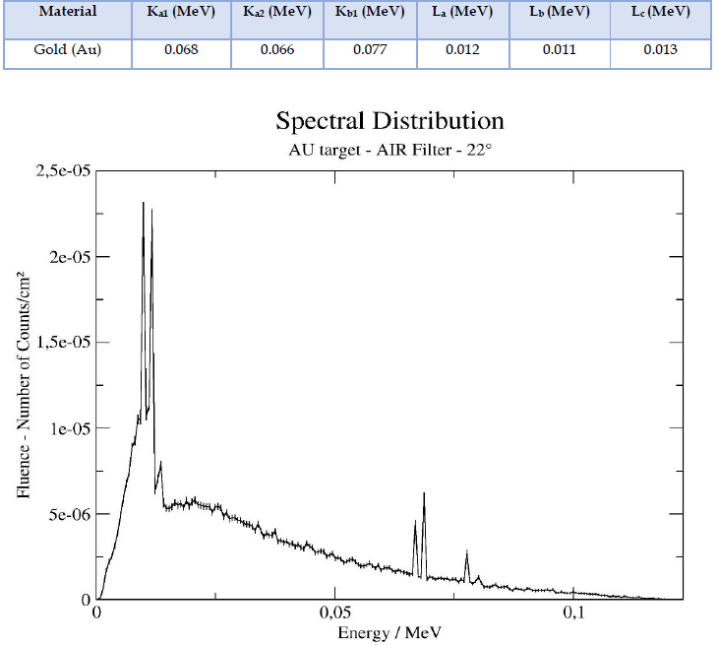
Αποτελέσματα
Φασματικές κατανομές για κάθε υλικό χωρίς φίλτρο, σε γωνία 22 μοιρών για το βολφράμιο (W) και το χρυσό (Au) και οι αντίστοιχοι πίνακες με τις θεωρητικές τιμές ενέργειας της κάθε φασματικής γραμμής.

Slide 10
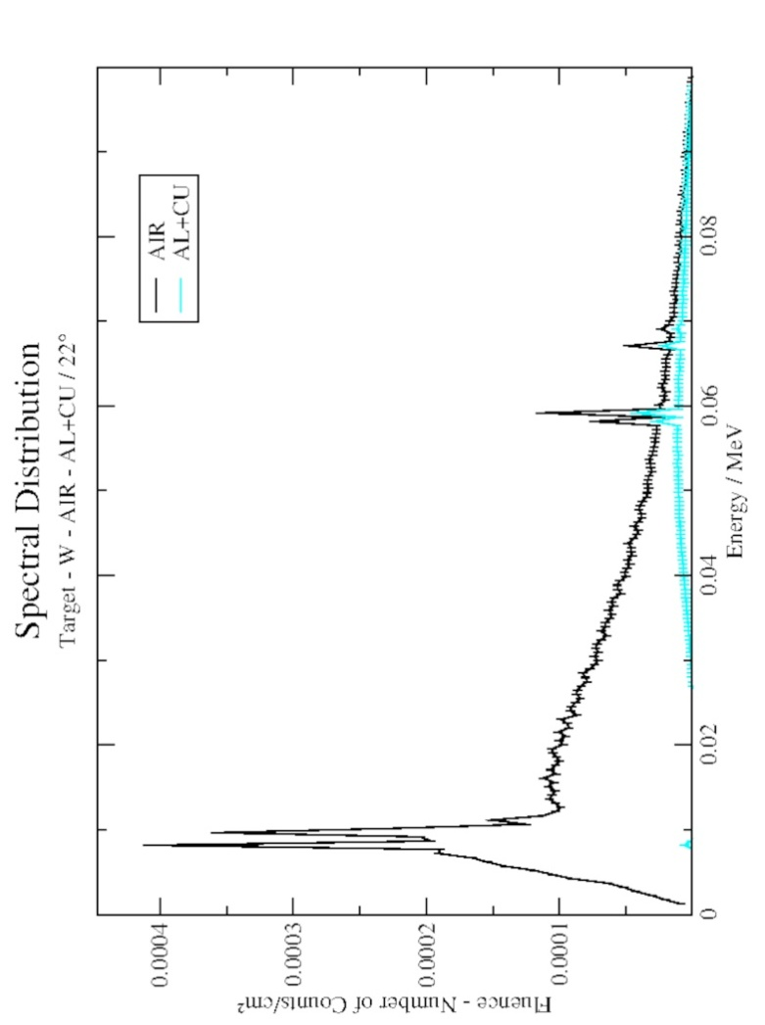
Αποτελέσματα
Φασματικές κατανομές για το βολφράμιο (W), σε γωνία 22 μοιρών με χρήση φίλτρων: αέρα, αλουμίνιο (Al) και χαλκό (Cu)

Slide 11
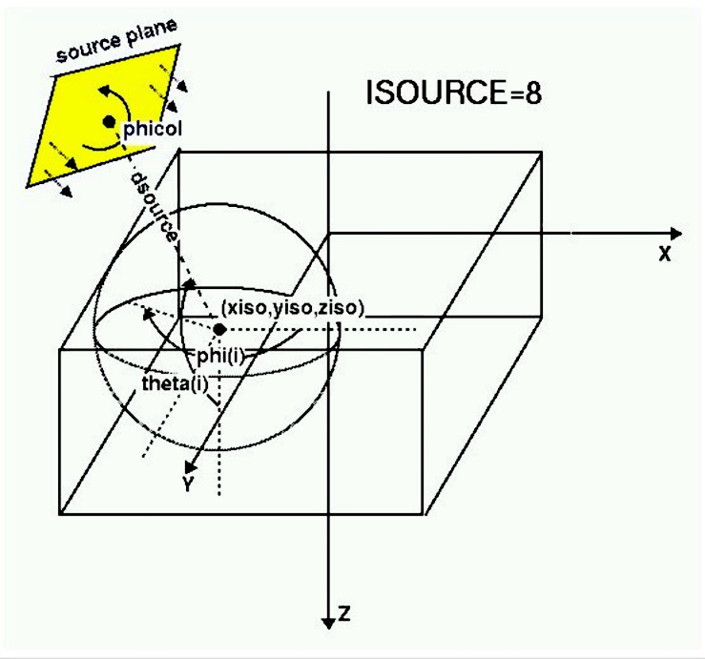
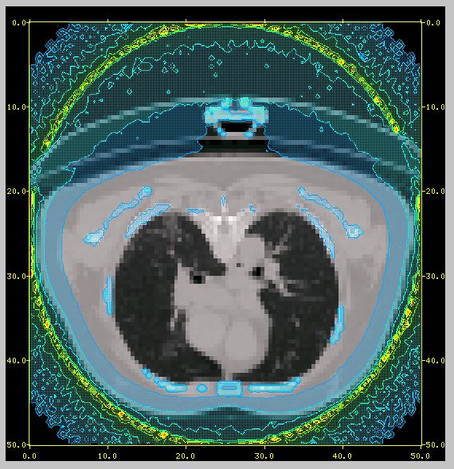
Αποτελέσματα
Δοσιμετρικός Χάρτης

Slide 12
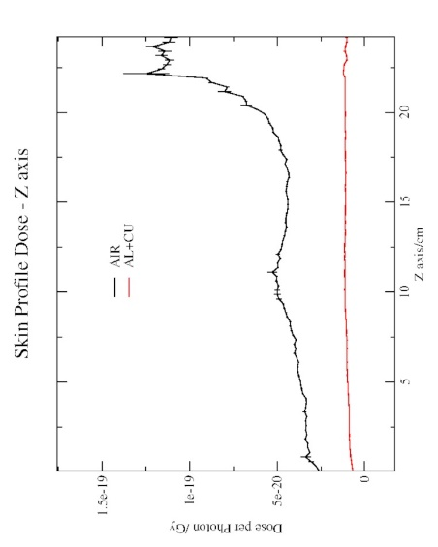
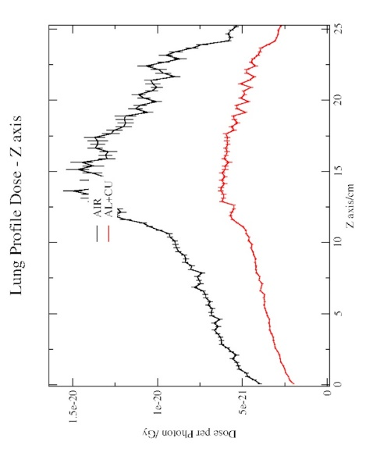
Αποτελέσματα
Προφίλ δόσεων σύγκρισης ακτινοβόλησης ακτινών-χ από όλες της κατευθύνσεις(360º) για την επιδερμίδα, πνεύμονα, καρδιά και σπονδυλική στήλη, με και χωρίς χρήση φίλτρου μέσα στην λυχνία παραγωγής ακτινών-χ

Slide 13
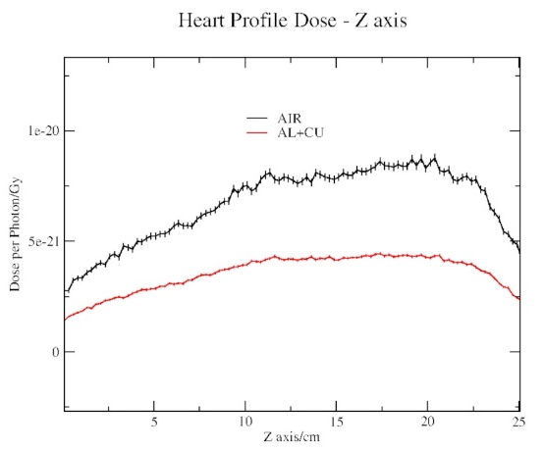
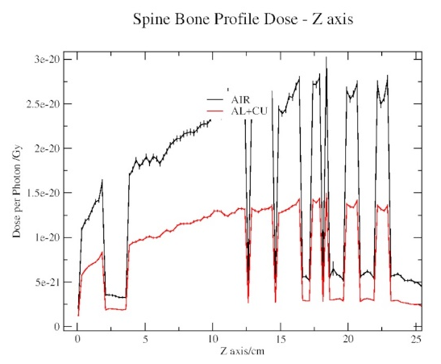
Αποτελέσματα

Slide 14
Αποτελέσματα
Πίνακας 1:
Μέση δόση φωτονίου ανά όργανο έκθεσης.
Organ | Mean Dose per photon/Gy (AIR) | Mean Dose per photon/Gy (Al+Cu) | Percentage Reduction
Skin | 6.21*10⁻²⁰ ± 0.05*10⁻²⁰ | 7.30*10⁻²¹± 0.05*10⁻²⁰ | 88.2%
Lung | 7.56*10⁻²¹± 0.04*10⁻²⁰ | 3.54*10⁻²¹± 0.04*10⁻²⁰ | 53.2%
Heart | 6.19*10⁻²¹± 0.04*10⁻²⁰ | 3.04*10⁻²¹± 0.04*10⁻²⁰ | 50.9%
Spinal Bone | 1.51*10⁻²⁰± 0.01*10⁻²⁰ | 7.48*10⁻²¹± 0.01*10⁻²⁰ | 50.5%

Slide 15
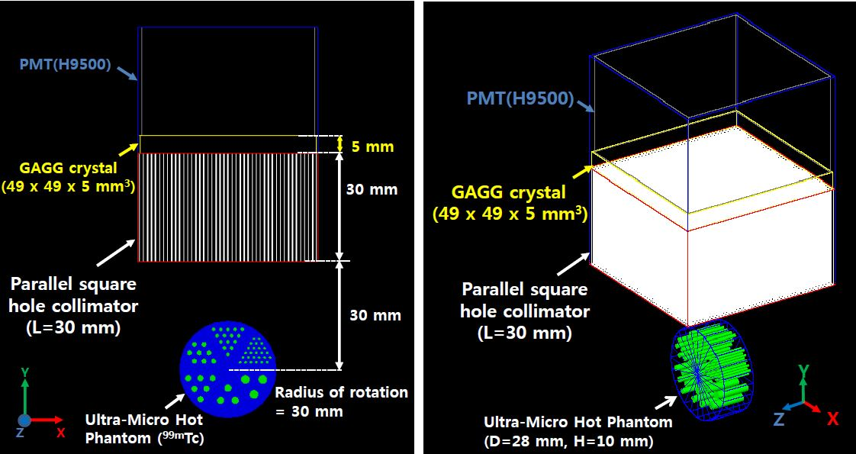
Αποτελέσματα
Κατασκευή κώδικα για SPECT μικρών ζώων σε περιβάλλον GATEv9.0 με μικροσκοπική πηγή ακτινοβόλησης ομοιώματος Jaszczak.

Slide 16
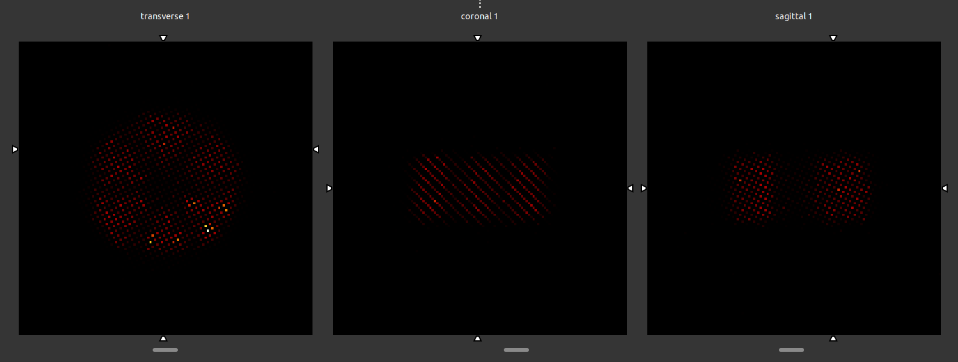
Αποτελέσματα
Ανακατασκευή εικόνας, από την προσομοίωση σε περιβάλλον Gatev9.0, με το πρόγραμμα STIRv4.0.0 και την χρήση του αλγορίθμου OSMAPOSL. Απεικόνιση των αποτελεσμάτων μέσω του προγράμματος Amide.

Slide 17
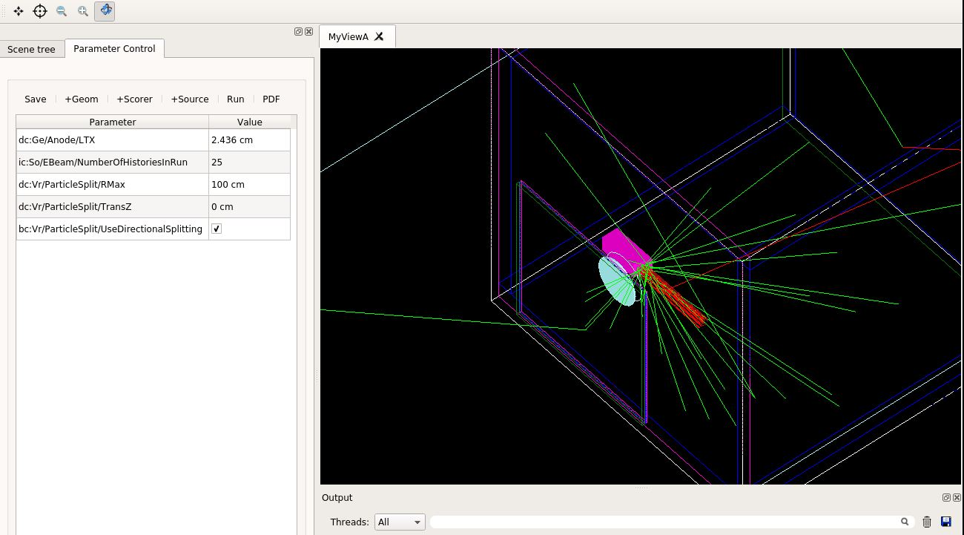
Αποτελέσματα
Ανάπτυξη κώδικα προσομοίωσης λυχνίας αναφοράς με το πρόγραμμα TOPASv3.8.1

Slide 18
Προβλήματα που αντιμετωπίστηκαν
Τα προβλήματα που αντιμετωπίζουμε είναι:
Η δυσκολία σε κάποια κομμάτια κώδικα να δουλέψουν σωστά π.χ.: να γίνει η σωστή προσαρμογή των αξόνων αναφοράς της λυχνίας και του phantom.
Μικρή υπολογιστική ισχύς.
Πολυπλοκότητα των εργαλείων τόσο στην χρήση όσο και στην εγκατάσταση.

Slide 19
Δημοσιεύσεις / συμμετοχή σε συνέδρια
Nikolaos Chatzisavvas, Georgios Priniotakis, Michael Papoutsidakis, Dimitrios Nikolopoulos, Ioannis Valais and Georgios Karpetas, (2021) Monte Carlo Computational Software and Methods in Radiation Dosimetry, Annals of Emerging Technologies in Computing (AETiC).
Nikolaos Chatzisavvas, Thanasis Koustas, Georgios Karpetas, Ioannis Valais, Georgios Priniotakis, Dimitrios Nikolopoulos, (2022) Simulating Medical Imaging x-ray tubes with various parameters using BEAMnrc Monte Carlo Software, Open Journal of Radiology.
Nikolaos Chatzisavvas, Dimitrios Nikolopoulos, Georgios Priniotakis, Thanasis Koustas, Georgios Karpetas, Ioannis Valais, (2022) Generating CT X-rays and score dosimetric quantities on DICOM-based phantom utilizing Open Source Monte Carlo Software. International Journal of Computer Engineering and Sciences Research.
Nikolaos Chatzisavvas, Thanasis Koustas, Georgios Karpetas, Ioannis Valais, Georgios Priniotakis, Dimitrios Nikolopoulos, Investigation of X-Ray tube target material, anode angle and filter at 120keV and 30keV using Monte Carlo, 1st Panhellenic Congress of Medical Physics, Athens, 23-25 September, 2022.

Slide 20
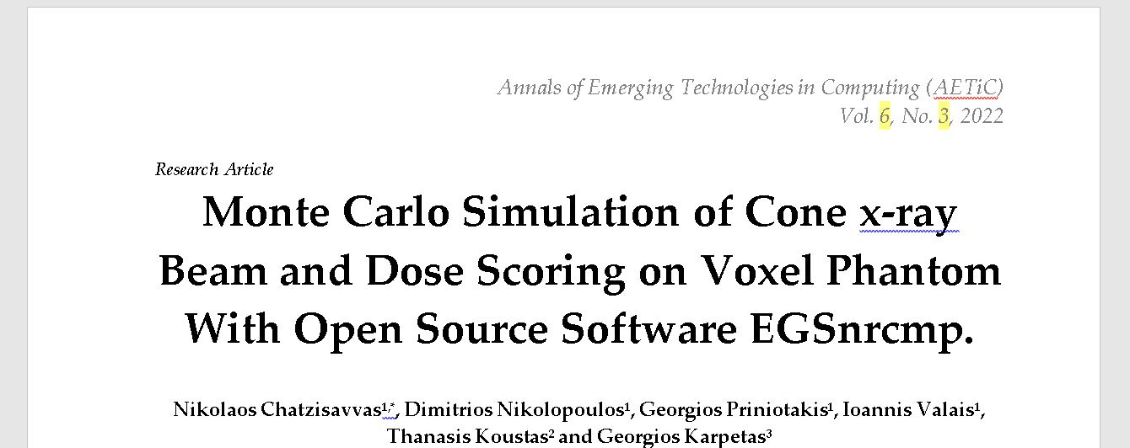
Δημοσιεύσεις / συμμετοχή σε συνέδρια
Nikolaos Chatzisavvas, Thanasis Koustas, Georgios Karpetas, Ioannis Valais, Georgios Priniotakis, Dimitrios Nikolopoulos, Investigation of X-Ray tube target material, anode angle and filter at 120keV and 30keV using Monte Carlo, Abstract European Journal of Medical Physics

Slide 21
Επόμενα ερευνητικά βήματα
Στόχος για την χρονιά 2022-2023 είναι:
Μία δημοσίευση.
Συγγραφή τις διδακτορικής διατριβής.

Slide 22
Χρονοδιάγραμμα
Δημοσίευση πριν το τέλος της χρονιάς 2022 ή αρχές της χρονιάς 2023.
Συγγραφή του πρώτου μέρους της διατριβής πριν το τέλος της χρονιάς 2022 έως αρχές της χρονιάς 2023.
Προσομοιώσεις μέσω των προγραμμάτων GATE & STIR και TOPAS Φεβρουάριος – Μάιος 2023.
Συγγραφή του δευτέρου μέρους της διατριβής μέχρι τέλη Αυγούστου.

Slide 23
Τέλος παρουσίασης
2^{η} Ετήσια Έκθεση Προόδου ΕΛΚΕ - Πα.Δ.Α.
Ανάλυση δόσεων Συστημάτων Ιατρικής
Απεικόνισης CT και SPECT με χρήση τεχνικών Μόντε Κάρλο
Ονοματεπώνυμο Υπ. Διδάκτορα: Νικόλαος Χατζησάββας.

